Slide 1

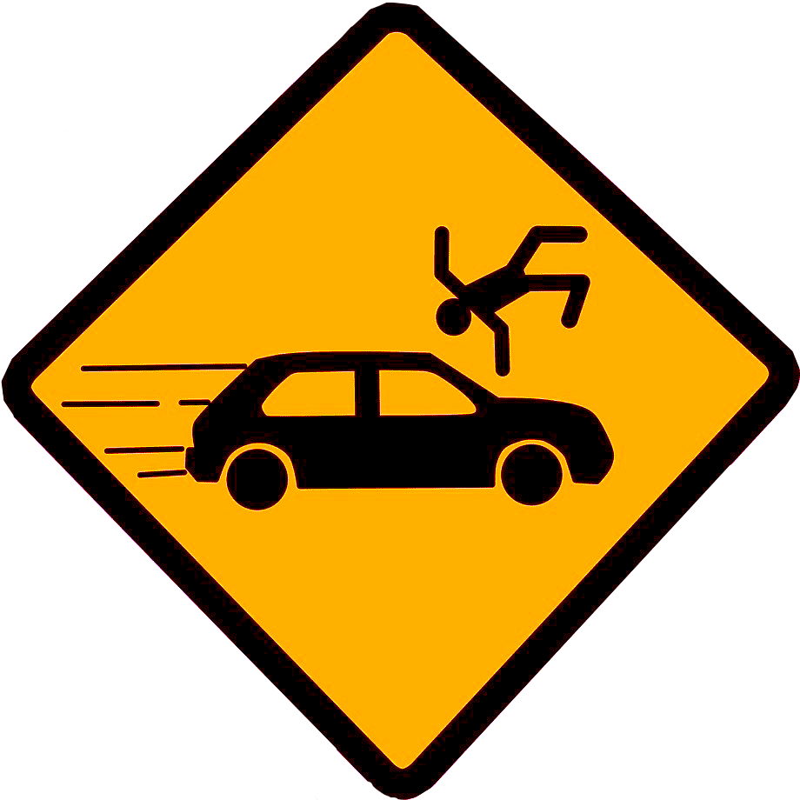




Система анализа аварийности
Представляет
Кирячек Тимофей
ЗДЕСЬ МОГЛА БЫТЬ ВАША РЕКЛАМА

Slide 2
Содержание
Цели, задачи, гипотезы
Что сделано
Описание полученных данных
Препроцессинг
РИТА(Расчетный Индекс Тяжести Аварии)
Основная проблема
Алгоритм выявления выбросов
Получение рекомендаций
Проверка в реальности
Вывод, итоги

Slide 3
Цели, задачи, гипотезы
Цель:
Разработать алгоритм, способный по входным данным о дорожных происшествиях вывести комплекс рекомендаций для уменьшения ущерба от аварий.
Гипотеза:
Статистический анализ данных об аварийности позволит составить действенные рекомендации по уменьшению ущерба от нее.
Задачи:
Получить данные и сделать их препроцессинг;
Ввести метрику для оценки ущерба от аварий;
Разработать алгоритм, выделяющий обстоятельства, при которых происходят наиболее тяжелые аварии;
Получить список рекомендаций и проверить его на контрольной группе (аварии без причин);
Cформулировать итоговые рекомендации.

Slide 4
Что сделано
Введен расчетный индекс тяжести аварии (РИТА).
Удалось подтвердить гипотезу для всех рассмотренных совокупностей обстоятельств, кроме освещения.
Получены и провалидированы на контрольной группе рекомендации для уменьшения ущерба от аварий, произошедших при выявленных обстоятельств.

Slide 5
Описание данных
Был получен датасет, в котором каждая строчка отвечала за 1 аварию. Изначально он содержал 23 столбца, среди которых были:
Группа столбцов, отвечающих за место аварии;
Группа столбцов, отвечающих за внешние условия, такие, как покрытие и освещение;
Столбцы, отвечающие за обстановку и близлежащие к аварии объекты;
Сведения о человеческих потерях и травмах;
Присутствовало немного описательной информации про машины и их количество в аварии;
Также информация о дате аварии.

Slide 6
Препроцессинг
Столбцы, содержащие значения признаков для нескольких участников, были приведены к одному значению;
Атрибуты, имеющие очень много значений, например, ближайший к месту аварии объект, были дополнительно кластеризованы.

Slide 7
Новые переменные
Добавлены столбцы района и округа, дополнен столбец place с помощью geocoding API.
С помощью pandas извлечены из даты месяц и время года.
В дальнейшем данные разбиты на контрольные и оставшиеся.

Slide 8
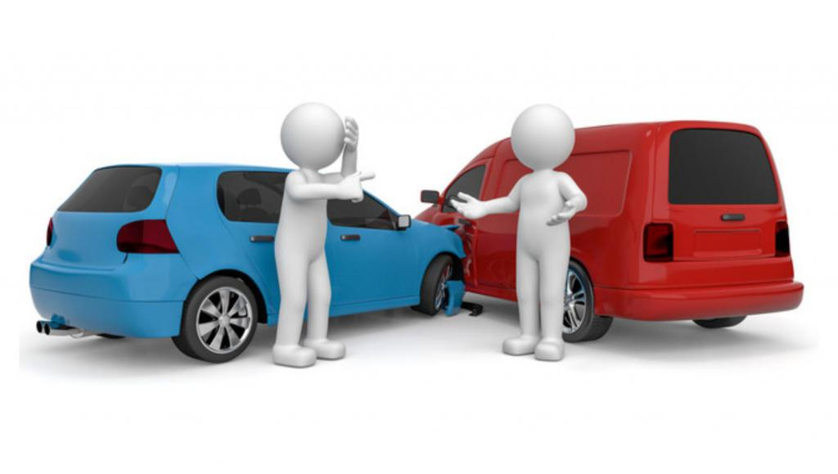

РИТА
Расчетный Индекс Тяжести Аварии
РИТА =
+ NPatricipants * 0.5
+ NInjured * 15
+ NFatal * 500
+ NVehicles * 100
+ traffic_regime_index

Slide 9
Веса характеристик
NFatal * 500 (кол-во погибших) Совокупно все эти суммы не могут превышать цифры, установ­ленные статьей 12 п. 7 закона об ОСАГО: не более 500 000 рублей за вред здоровью или жизни.
Patricipants * 0.5 (кол-во участников)
(ОСАГО ст. 12)
NInjured * 15 (кол-во пострадавших)
(ОСАГО ст. 12)
NVehicles * 100 (кол-во машин)
Согласно новой методике оценки расхода на ремонт по полису ОСАГО средняя страховая сумма = 100000 руб.

Slide 10
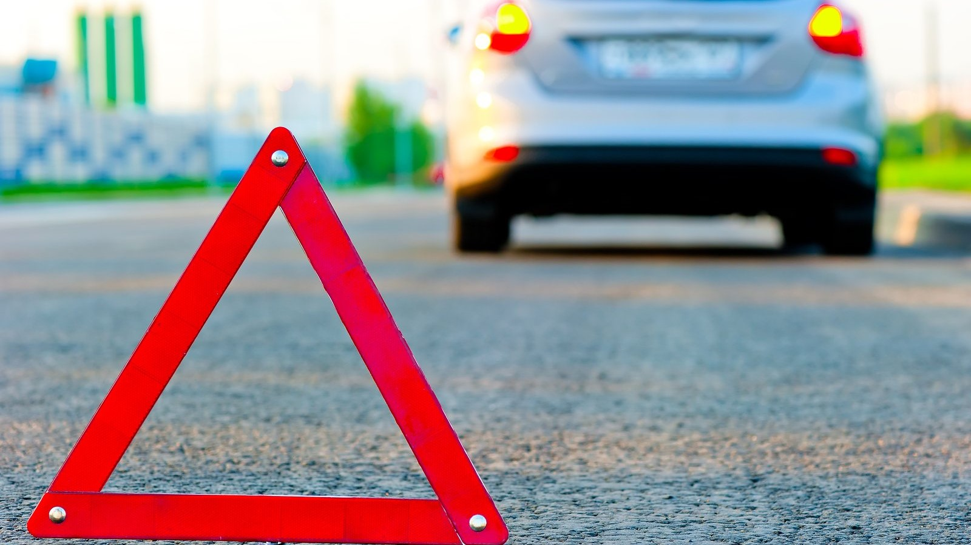
Новая характеристика
traffic_regime_index (изменение режима движения в результате аварии)
Использованы данные от Яндекс.Статистика для ранжирования убытков от изменения режима движения по районам на основании уровня жизни и оживленности движения.
Принимает следующие значения:
Движение не перекрыто – 0,
частично перекрыто – 25 * К,
полностью перекрыто – 300 * K,
где K – среднее уровня жизни и
оживленности движения в районе,
где произошла авария.

Slide 11
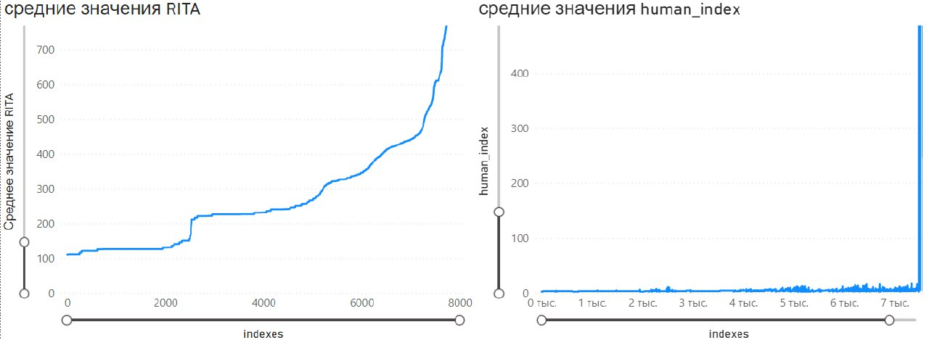
Графики метрик RITA(слева) и human_index(справа)
Human_index– взвешенная сумма таких признаков аварии, как кол-во пострадавших, погибших и поврежденных машин

Slide 12
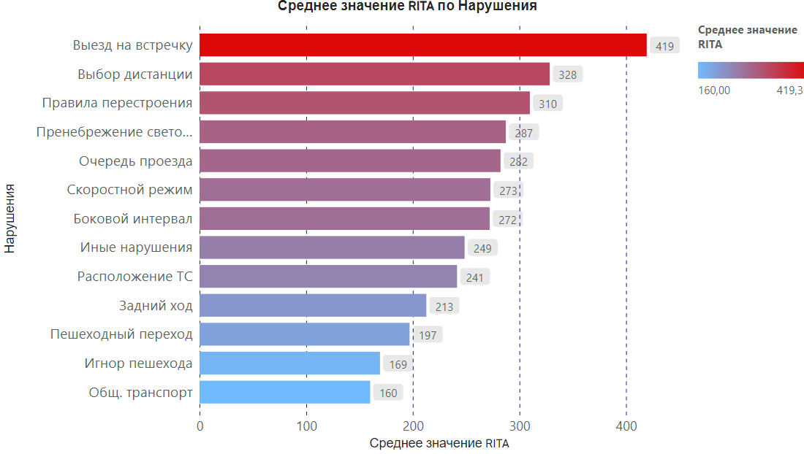
Среднее значение RITA по нарушениям

Slide 13
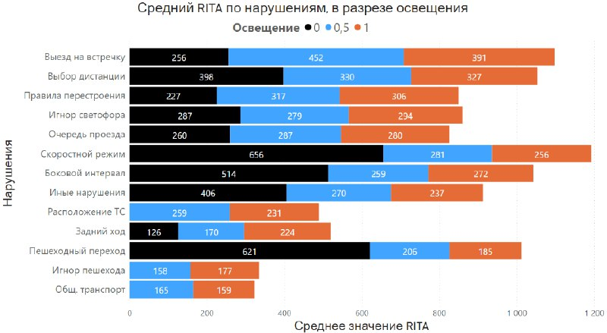
Среднее значение RITA по нарушениям

Slide 14
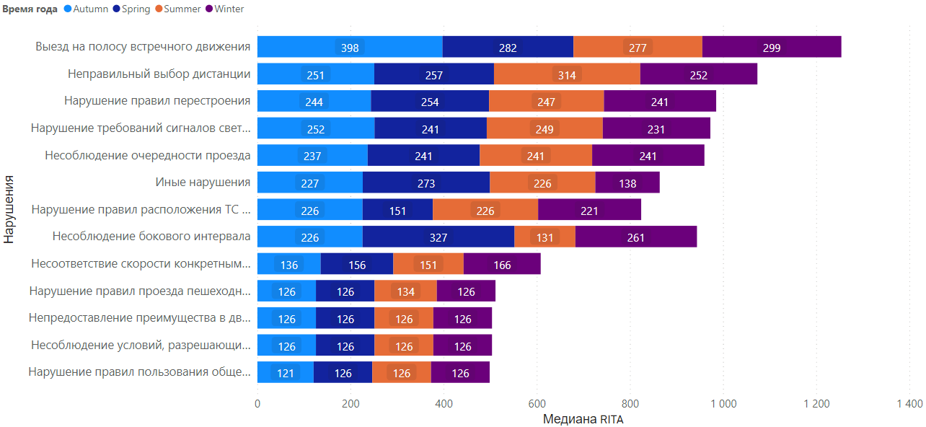
Медиана RITA по нарушениям в разрезе времени года

Slide 15
Описание проблемы поиска выбросов
Внешние условия
Освещение
Погода
Время года
Нарушение
Место
РИТА

Slide 16
Алгоритм
1) Преобразование датайфреймов;
2) Поиск внешних границ данных по квартильному размаху;
3) Поиск выбросов по каждому нарушению;
4) Проверка выбросов на случайность;
5) Валидация на контрольной группе;
6) Вывод полученных выбросов

Slide 17
Примеры работы алгоритма
Выброс в Кузьминках зимой, авария на пешеходном переходе, RITA=1181.0
Выброс в Чертаново Северное в пасмурную погоду, нарушение скоростного режима, RITA=1281.0
Выброс в Солнцево при сухом покрытии, с игнорированием светофора, RITA= 803.5
При разных условиях освещения выбросы не были выявлены.

Slide 18
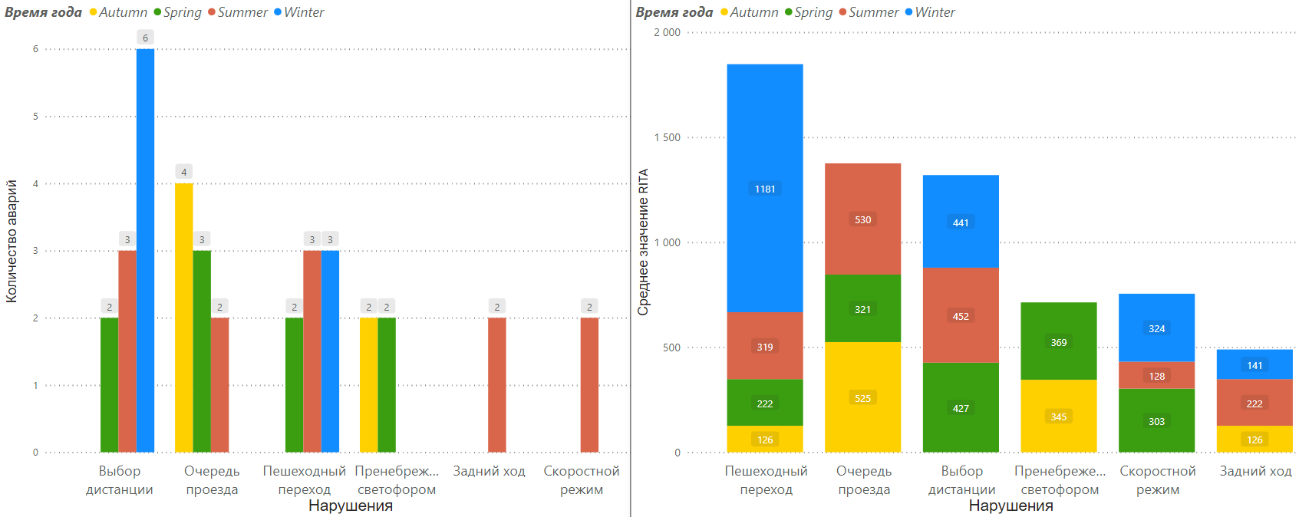
Проверка выброса (Кузьминка)

Slide 19
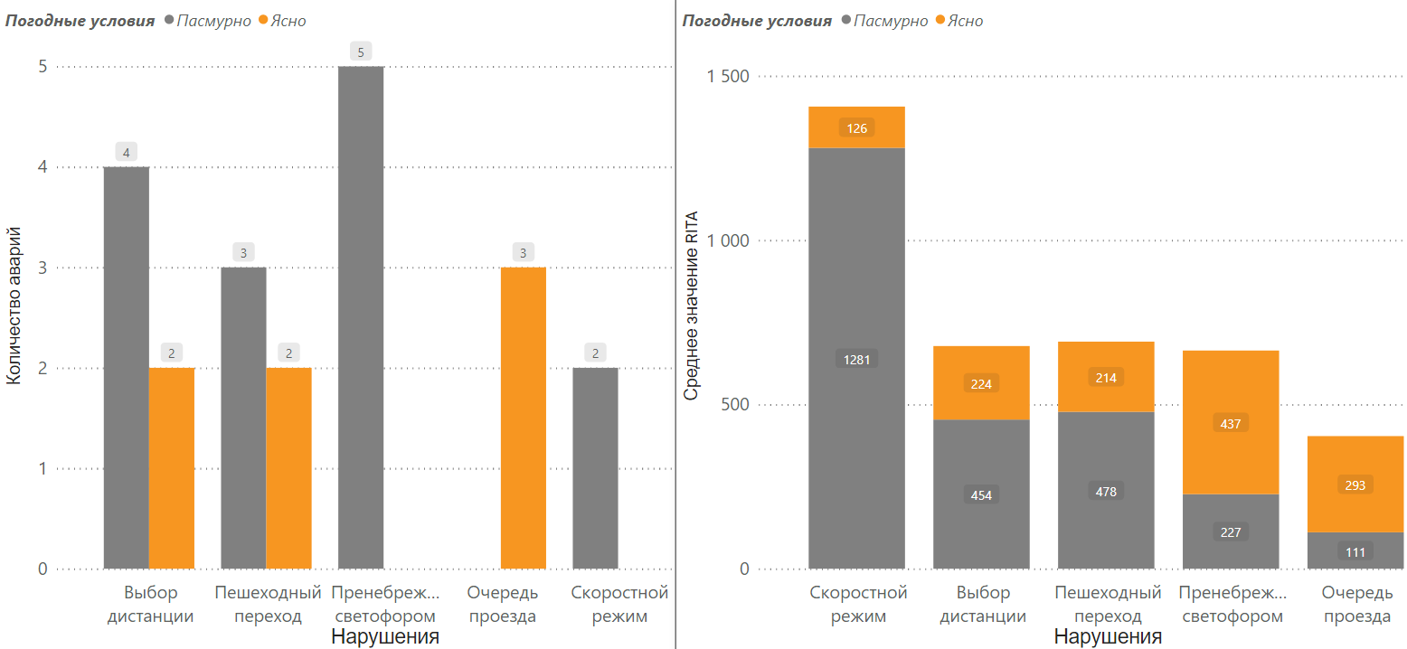
Проверка выброса (Чертаново Северное)

Slide 20
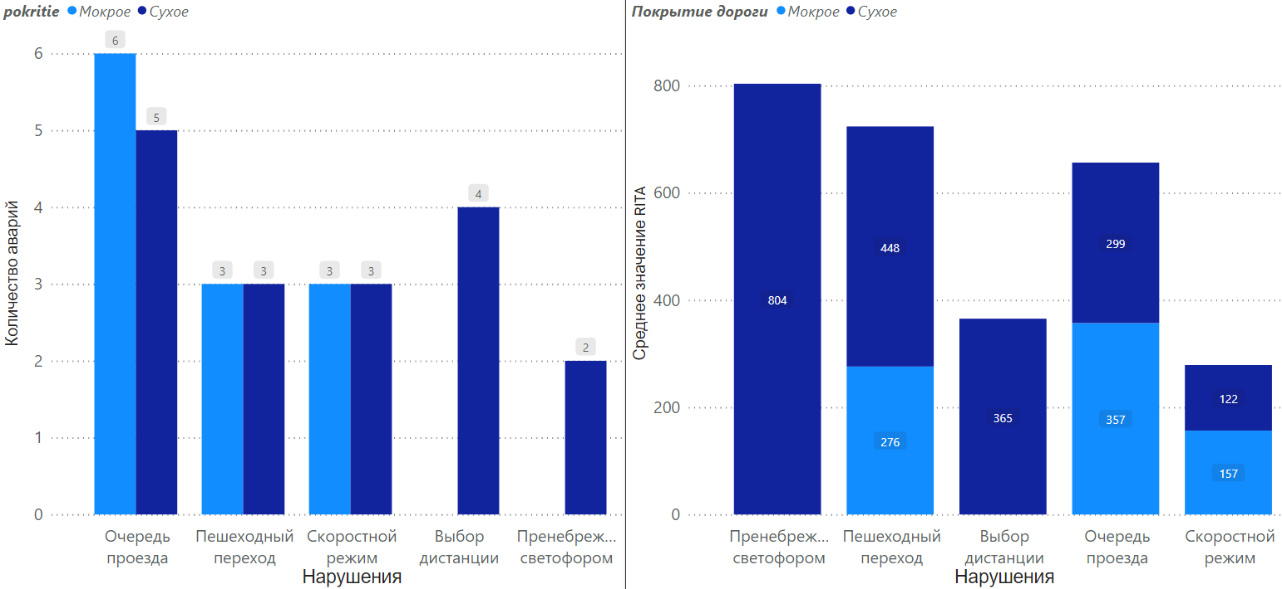
Проверка выброса (Солнцево)

Slide 21
Вывод
Как видно, выделенные выбросы подтверждаются реальными данными, таким образом на основании полученных выбросов можно сформулировать такие меры:
Соблюдение правил пересечения пешеходных переходов в Кузьминках зимой должно контролироваться сильнее;
И так далее для всех остальных выбросов.
Таким образом, выдвинутая гипотеза подтверждена.

Slide 22
Ограничения исследования
Ограничения метрики на РИТА:
Отсутствие качественных данных о машинах и их повреждениях;
Отсутствие данных о травмах людей;
Отсутствие точных данных об аварии;
Отсутствие данных о трафике в месте и во времени аварии;
Данные всего за 1 год (Всего 7 тысяч значений)

Slide 23
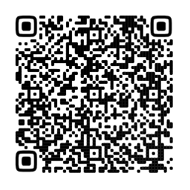
Спасибо за внимание!
Репозиторий проекта

